Slide 1
5장 되추적 (Backtracking )

Slide 2
트리 방문(tree traversal)
재귀적으로
1
1
좌측 방문
자신 방문
우측 방문
preorder
2
3
2. inorder
2
3
4
5
4
5
12345
재귀적으로
21435
자신 방문
좌측 방문
우측 방문
3. postorder
4. level order
1
1
2
3
2
3
4
5
4
5
24531
재귀적으로
12345
좌측 방문
우측 방문
자신 방문

Slide 3
깊이우선검색(depth-first search)
뿌리마디(root)가 되는 마디(node)를 먼저 방문한 뒤, 그 마디의 모든 후손마디(descendant)들을 차례로 (보통 왼쪽에서 오른쪽으로) 방문한다. (= preorder tree traversal).
void depth_first_tree_search (node v) {
node u;
visit v;
for (each child u of v)
depth_first_tree_search(u)
}

Slide 4
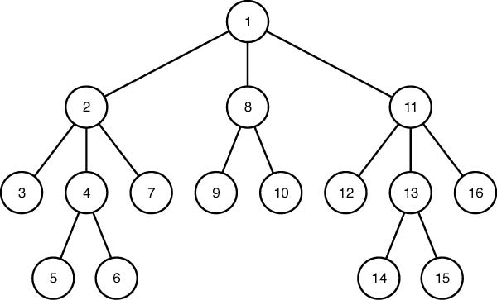
깊이우선검색의 예

Slide 5
import utility
e={0:[1,2,3], 1:[2,5], 2:[3,4,5,6], 3:[4,6],4:[6,7]}
n=8
a = [ [0 for j in range(0,n)] for i in range(0,n)]
for i in range(0,n-1):
for j in range(i+1,n):
if i in e:
if j in e[i]:
a[i][j]=1
a[j][i]=1
utility.printMatrix(a)
visited =n*[0]
def DFS(a,v):
깊이우선검색 구현
DFS(a,0)
0
1
2
5
3
6
7
4
>>>
0 1 1 1 0 0 0 0
1 0 1 0 0 1 0 0
1 1 0 1 1 1 1 0
1 0 1 0 1 0 1 0
0 0 1 1 0 0 1 1
0 1 1 0 0 0 0 0
0 0 1 1 1 0 0 0
0 0 0 0 1 0 0 0
0
1
2
3
4
6
7
5

Slide 6
너비우선검색의 예
3
4
5
6
8
9
10
11
12
13
14
15
16

Slide 7
import utility
import queue
e={0:[1,2,3], 1:[2,5], 2:[3,4,5,6], 3:[4,6],4:[6,7]}
n=8
a = [ [0 for j in range(0,n)] for i in range(0,n)]
for i in range(0,n-1):
for j in range(i+1,n):
if i in e:
if j in e[i]:
a[i][j]=1
a[j][i]=1
utility.printMatrix(a)
visited =n*[0]
def BFS(a,v):
q=queue.Queue()
너비우선검색 구현
BFS(a,0)
0
1
2
5
3
6
7
4
>>>
0 1 1 1 0 0 0 0
1 0 1 0 0 1 0 0
1 1 0 1 1 1 1 0
1 0 1 0 1 0 1 0
0 0 1 1 0 0 1 1
0 1 1 0 0 0 0 0
0 0 1 1 1 0 0 0
0 0 0 0 1 0 0 0
0
1
2
3
5
4
6
7

Slide 8
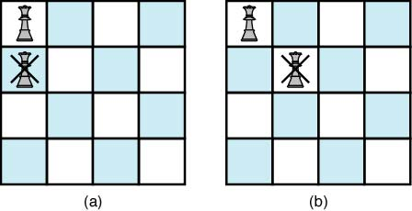
4-Queens 문제
4개의 Queen을 서로 상대방을 위협하지 않도록 4 × 4 서양장기(chess)판에 위치시키는 문제. 서로 상대방을 위협하지 않기 위해서는 같은 행이나, 같은 열이나, 같은 대각선 상에 위치하지 않아야 한다.

Slide 9
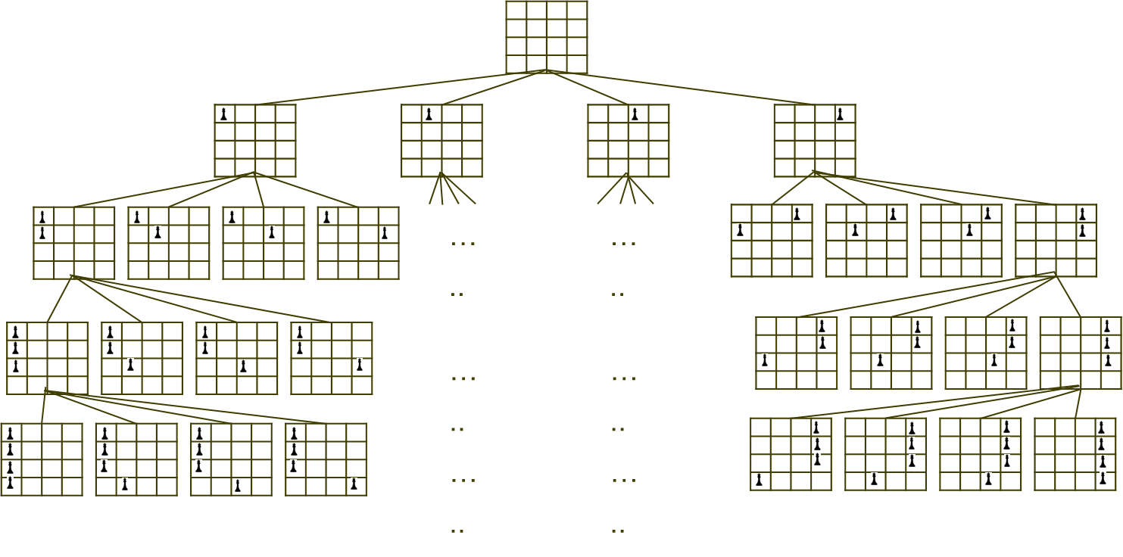
여왕 배치 상태공간을 계층적으로 표시
H

Slide 10
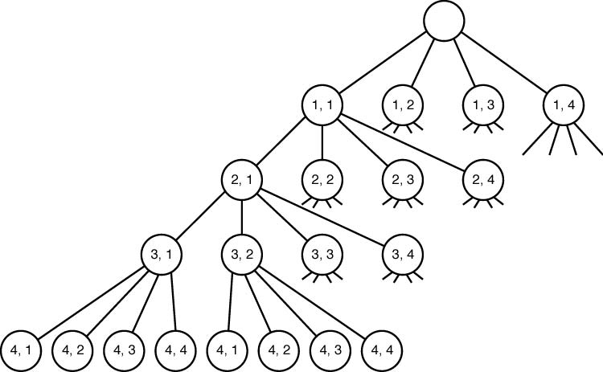
상태공간트리(state space tree)
뿌리마디에서 잎마디(leaf)까지의 경로는 해답후보(candidate solution)가 되는데, 깊이우선검색을 하여 그 해답후보 중에서 해답을 찾을 수 있다.
그러나 이 방법을 사용하면 해답이 될 가능성이 전혀 없는 마디의 후손마디(descendant)들도 모두 검색해야 하므로 비효율적이다.
이 가지 이후는 확인필요 없음

Slide 11
되추적 기술
마디의 유망성:
전혀 해답이 나올 가능성이 없는 마디는 유망하지 않다(non-promising)
그렇지 않으면 유망하다(promising).
되추적이란?
어떤 마디의 유망성을 점검한 후, 유망하지 않다고 판정이 되면 그 마디의 부모마디(parent)로 돌아가서(“backtrack”) 다음 후손마디에 대한 검색을 계속하게 되는 절차.
부모마디로 돌아가는 것 → 가지치기(pruning)
유망한 마디만으로 구성된 부분트리
→ 가지친 상태공간 트리(pruned state space tree)

Slide 12
되추적 알고리즘
일반 되추적 알고리즘:
void checknode (node v) {
node u;
if (promising(v))
if (there is a solution at v)
write the solution;
else
for (each child u of v)
checknode(u);
}
- 노드를 방문 후 유망성을 검증

Slide 13
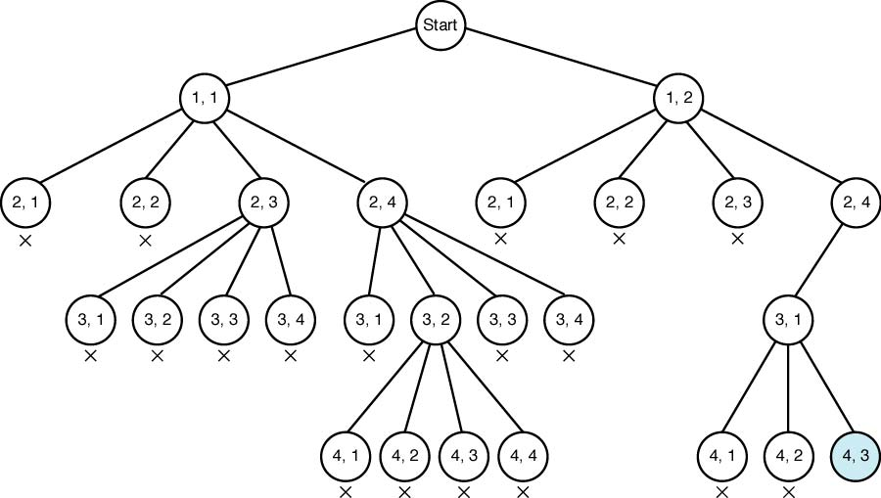
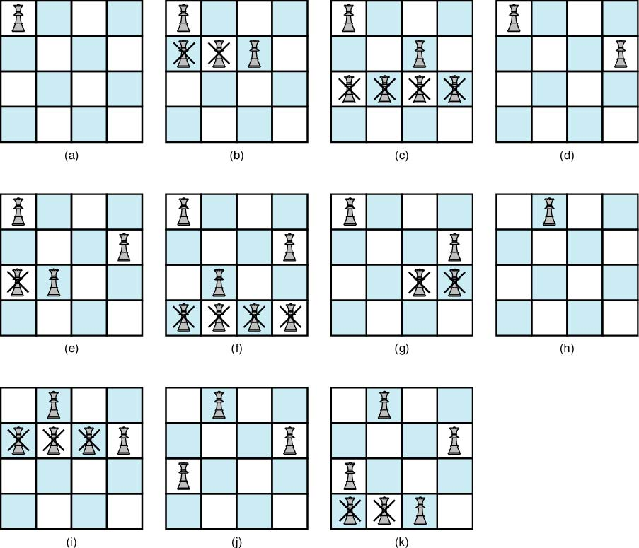
4-Queens 문제의 상태공간트리 (되추적)
promising

Slide 15
col[i] = i번째 queen이 위치한 column 값
void queens(index i){
index j;
if(promising(i))
if (i==n)
cout << col[1] through col[n];
else
for (j=1; j<=n; j++){
col[i+1] = j;
queens(i+1);
}
}
bool promising(index i) {
index k;
bool switch;
k=1;
switch = true;
while ( k<i && switch){
if( col[i]==col[k] || abs(col[i]-col[k]) == i-k)
switch = false;
k++;
}
return switch;
}
 | 1 |  |  |  |  | n
1
i |  |  | col[i]
i+1
같은 대각에 있는지 확인
같은 column 인지 확인
Initially, queens(0).

Slide 16
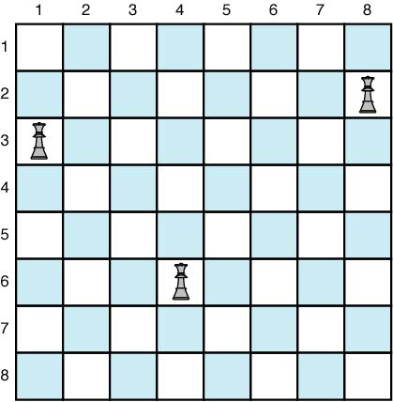
2,8
3,1
6,4

Slide 17
5-Queens problem
def promising(i,col):
구현
def queens(n,i,col):
구현
n=5
col=n*[0]
queens(n,-1,col)
[0, 2, 4, 1, 3]
[0, 3, 1, 4, 2]
[1, 3, 0, 2, 4]
[1, 4, 2, 0, 3]
[2, 0, 3, 1, 4]
[2, 4, 1, 3, 0]
[3, 0, 2, 4, 1]
[3, 1, 4, 2, 0]
[4, 1, 3, 0, 2]
[4, 2, 0, 3, 1]
>>>

Slide 18
부분집합의 합 구하기(sum of subsets problem)
n개의 item을 이용하여 item 들의 무게의 합이 W가 되는 부분집합을 구한다.
For S={1,4,6,8}, select items so that sum of the subset is 5.

Slide 19
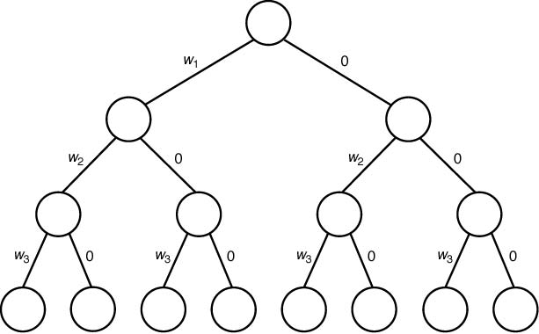
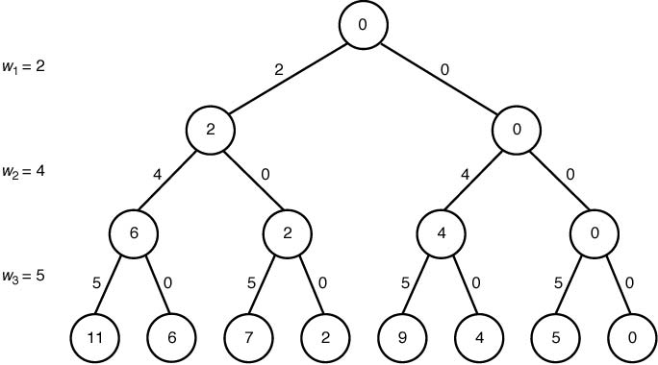
n=3, w₁=2, w₂=4, w₃=5, W=6
누적 무게
soution

Slide 20
무게가 증가하는 순으로 데이터를 정렬→ 유망하지 않은지를 쉽게 판단할 수 있음. w_{i+1} 는 i수준에서 남아있는 가장 가벼운 아이템의 무게. w_{i+1} 를 넣을 수 없으면 i+1 이후는 고려할 필요 없음.
weight: 수준 i 의 마디까지 포함된 무게의 합
total: 남아 있는 아이템의 무게의 총 합
weight + w_{i+1} > W (if weight ≠ W) or
weight + total < W 이면 유망하지 않다.
At level 6,
weight
w₁
w₂
w₃
w₇
w₈
w₄
w₅
w₆
total
불포함
포함

Slide 21
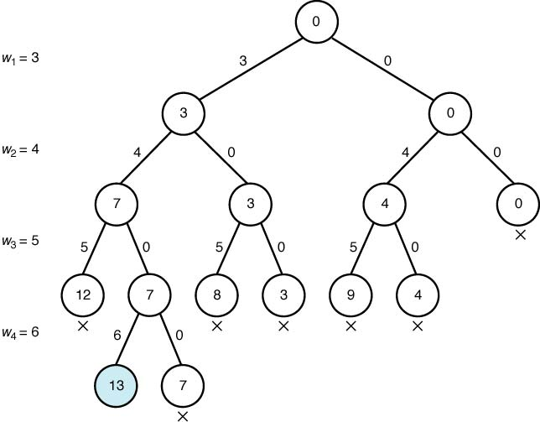
n=4, W=13, w₁=3, w₂=4, w₃=5, w₄=6
유망하지 않은 노드
유일한 해답
그림 5.9 가지친 상태공간트리. 총 15개의 마디 존재

Slide 22
void sum_of_subsets(index i, int weight, int total)
{
if(promising(i))
if (weight == W)
cout << include[1] through include[i];
else{
include[i+1]=“yes”;
sum_of_subsets(i+1, weight+w[i+1],total-w[i+1]);
include[i+1]=“no”;
sum_of_subsets(i+1, weight,total-w[i+1]);
}
}
bool promising(index i){
return(weight+total>=W)&&(weight == W ||weight+w[i+1]<=W);
}
w[i+1] 포함
w[i+1] 불포함
not
- 최상위 호출: sum_of_subsets(0, 0,total)
weight + w_{i+1} > W (if weight ≠ W) or
weight + total < W 이면 유망하지 않다.

Slide 23
def promising(i,weight, total):
구현
def s_s(i, weight, total, include):
sum of subsets 구현
n=4
w=[1,4,2,6]
W=6
print("items =",w, "W =", W)
include = n*[0]
total=0
for k in w:
total+=k
s_s(-1,0,total,include)
items = [1, 4, 2, 6] W = 6
sol [0, 1, 1, 0]
sol [0, 0, 0, 1]
>>>

Slide 24
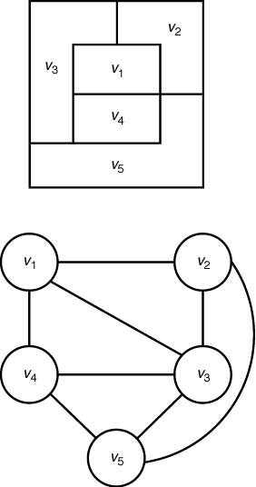
그래프 색칠하기(graph coloring)
지도 칠하기(map coloring): 인접하는 지역을 구분하기 위해 색깔을 할당하는 문제
4개의 색깔이면 충분

Slide 25
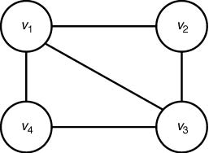
m coloring problem
지도에 m가지 색으로 색칠하는 문제
m개의 색을 가지고, 인접한 지역이 같은 색이 되지 않도록 지도에 색칠하는 문제
이 그래프에서 두 가지 색으로 문제를 풀기는 불가능하다.
세 가지 색을 사용하면 총 6가지의 해답을 얻을 수 있다.

Slide 26
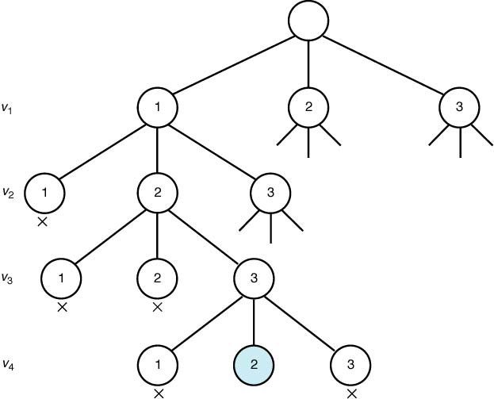
그래프 색칠하기 되추적 해법
3종류 색깔 사용할 경우의 해 찾기
해답
유망하지 않은 노드
그림 5.12 가지친 상태공간트리
Fig 5.12 A portion of the pruned state space tree produced using backtracking to do a 3-coloring of the graph in Fig.5.10

Slide 27
void m_coloring(index i) {
int color;
if(promising(i))
if(i==n)
cout << vcolor[1] through vcolor[n];
else
for (color=1; color<=m; color++){
vcolor[i+1] = color;
m_coloring(i+1);
}
}
bool promising(index i) {
index j;
bool switch;
switch = true;
j=1;
while ( j<i && switch){
if(W[i][j] && vcolor[i]==vcolor[j]) // W[i][j]:연결표시. T or F
switch = false;
j++;
}
return switch;
}
vcolor[i]=노드i의 color
서로 인접한 것이 같은 색깔인지 확인.
연결되어 있는지
- 최상위 호출: m_coloring(0)

Slide 28
0
1
def color(i,vcolor):
구현
def promising(I,vcolor):
구현
n=4
W=[[0,1,1,1],[1,0,1,0],[1,1,0,1],[1,0,1,0]]
vcolor=n*[0]
m=3
color(-1,vcolor)
3
2
[1, 2, 3, 2]
[1, 3, 2, 3]
[2, 1, 3, 1]
[2, 3, 1, 3]
[3, 1, 2, 1]
[3, 2, 1, 2]
>>>

